Slide 1
World Partition 의 실습

Slide 2
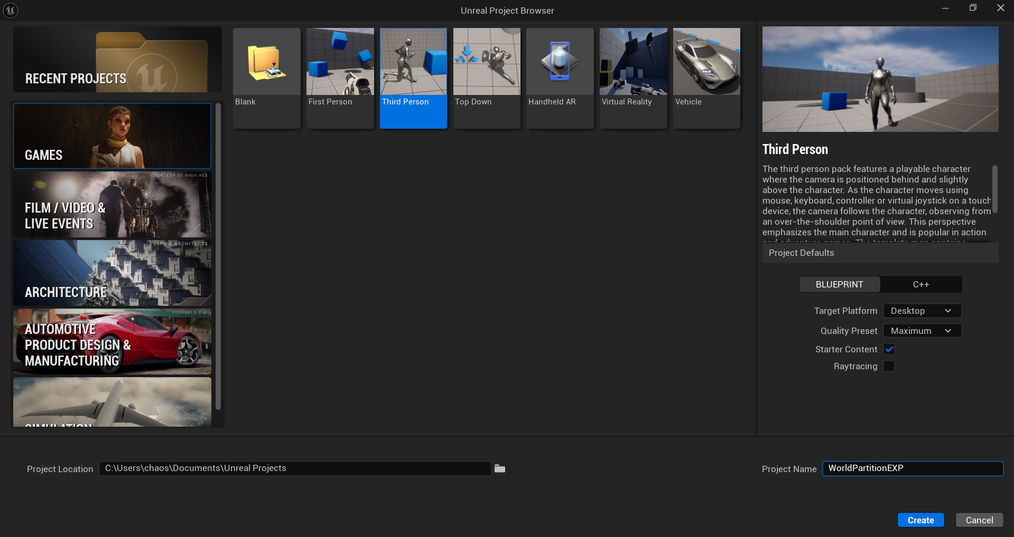
언리얼 5.4로 ThirdPerson 프로젝트를 WorldPatitionEXP 명으로 생성해주세요

Slide 3
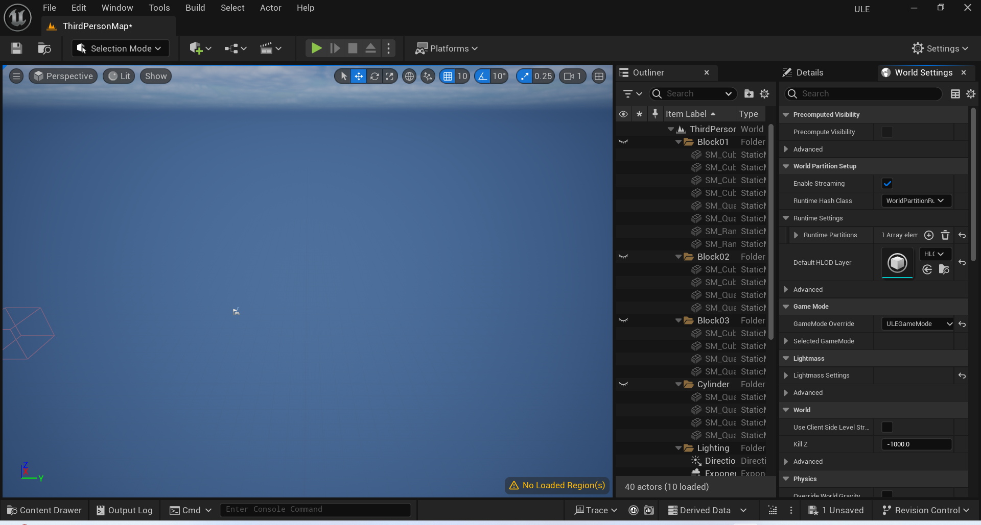
생성된 프로젝트의 World Settings 의 World Partition Setup 카테고리에서 Enable Streaming 을 체크 해서 그리드 셀 스트리밍을 활성화 하면 경고창이 뜰텐데 상관하지 마시고 ‘Yes’ 버튼을 클릭하고 계속 진행합니다. 그러면 아래 처럼 지형 지물이 뷰포트창에서 사라질 겁니다.

Slide 4
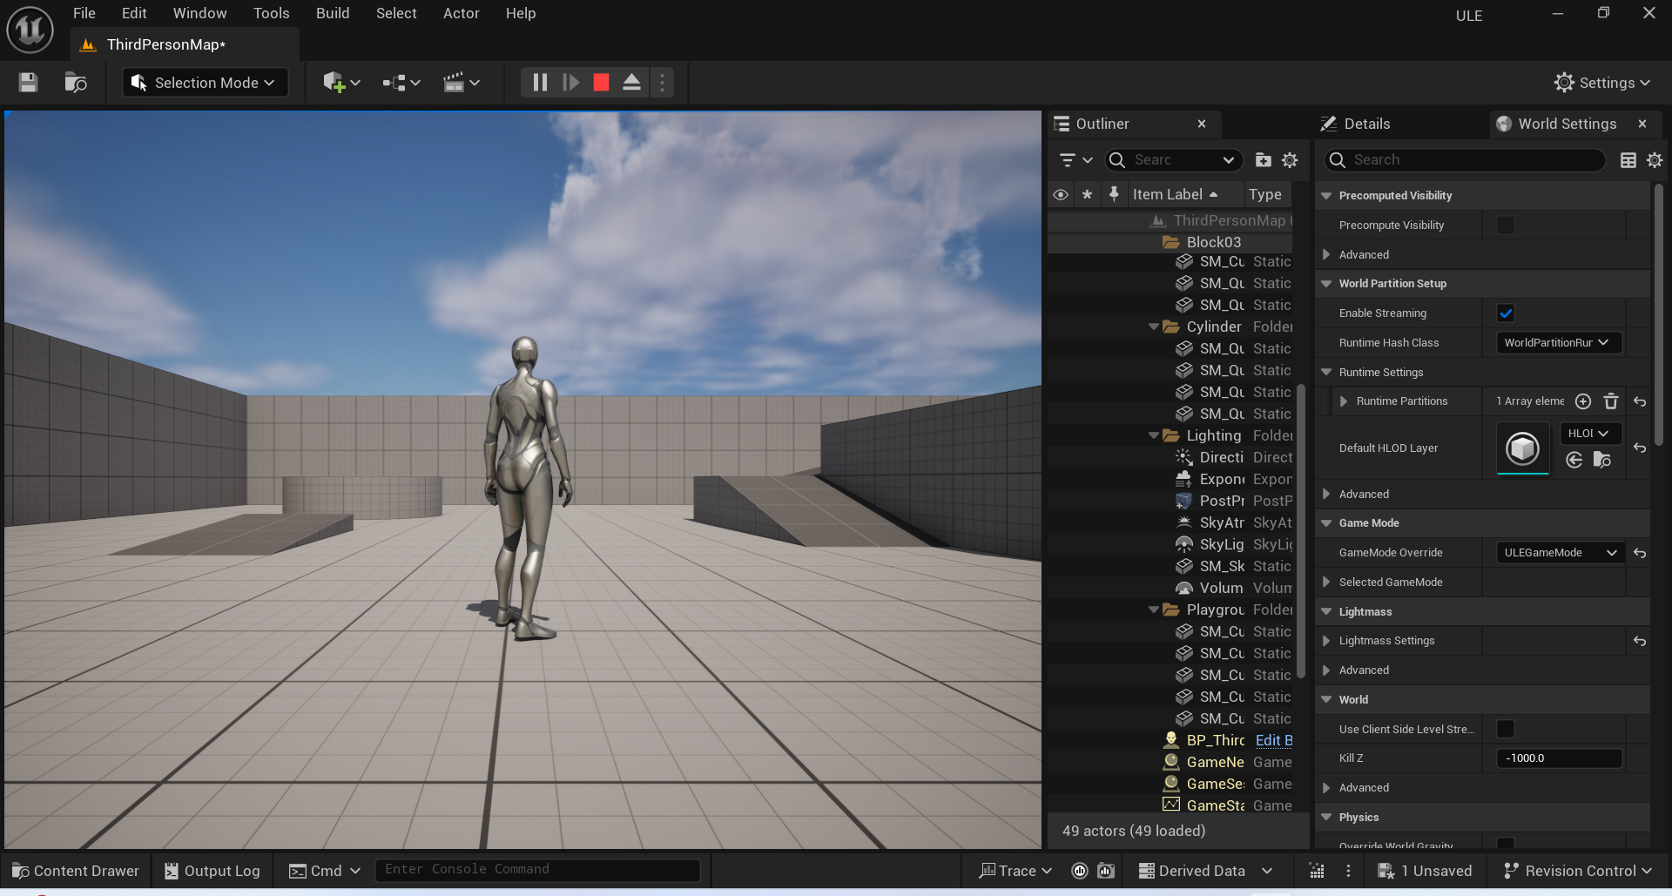
Alt + P 를 눌러서 플레이를 해보면 기존과 같이 화면이 나타나는 것을 볼 수 있습니다..

Slide 5
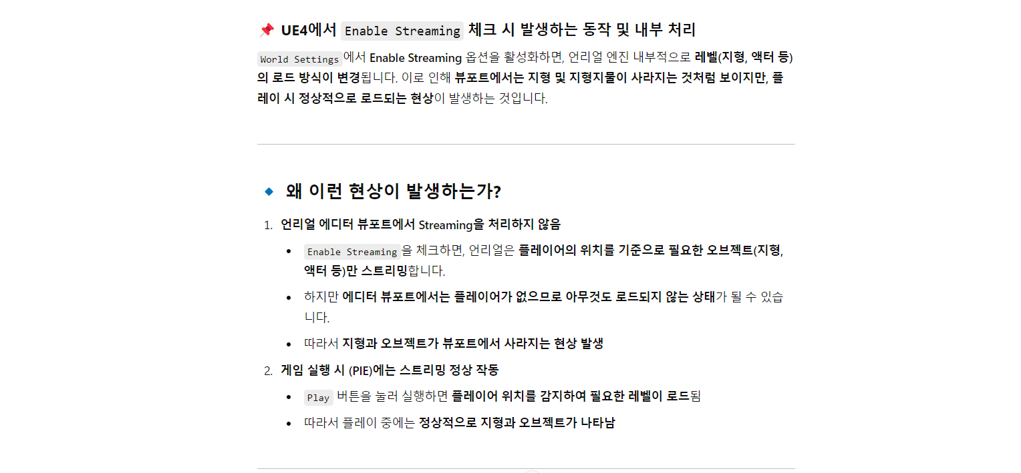

Slide 6
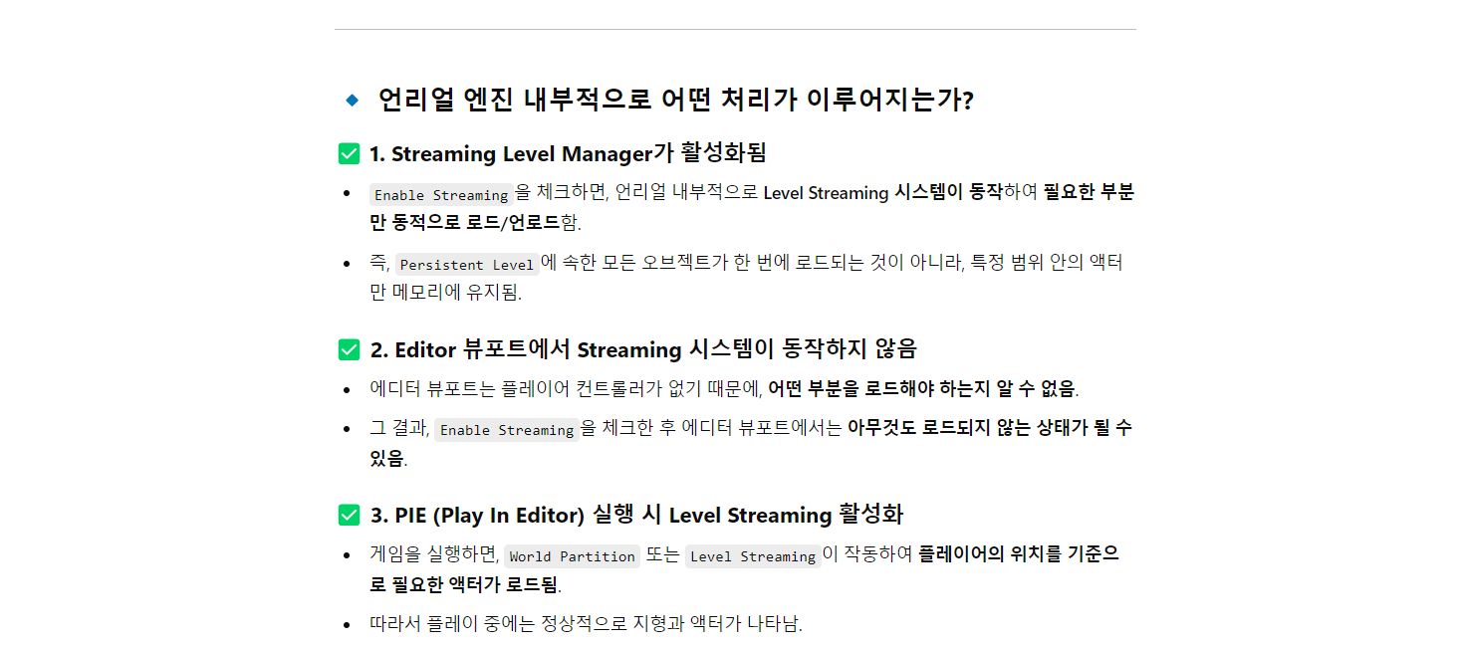

Slide 7
Enable Streaming 상태에서 뷰포트에서 사라진 지형지물을 뷰포트에서 확인하고 싶다면 World Partition Editor 를 이용해서 확인할수 있습니다.
다음페이지를 따라 순서대로 진행하세요

Slide 8
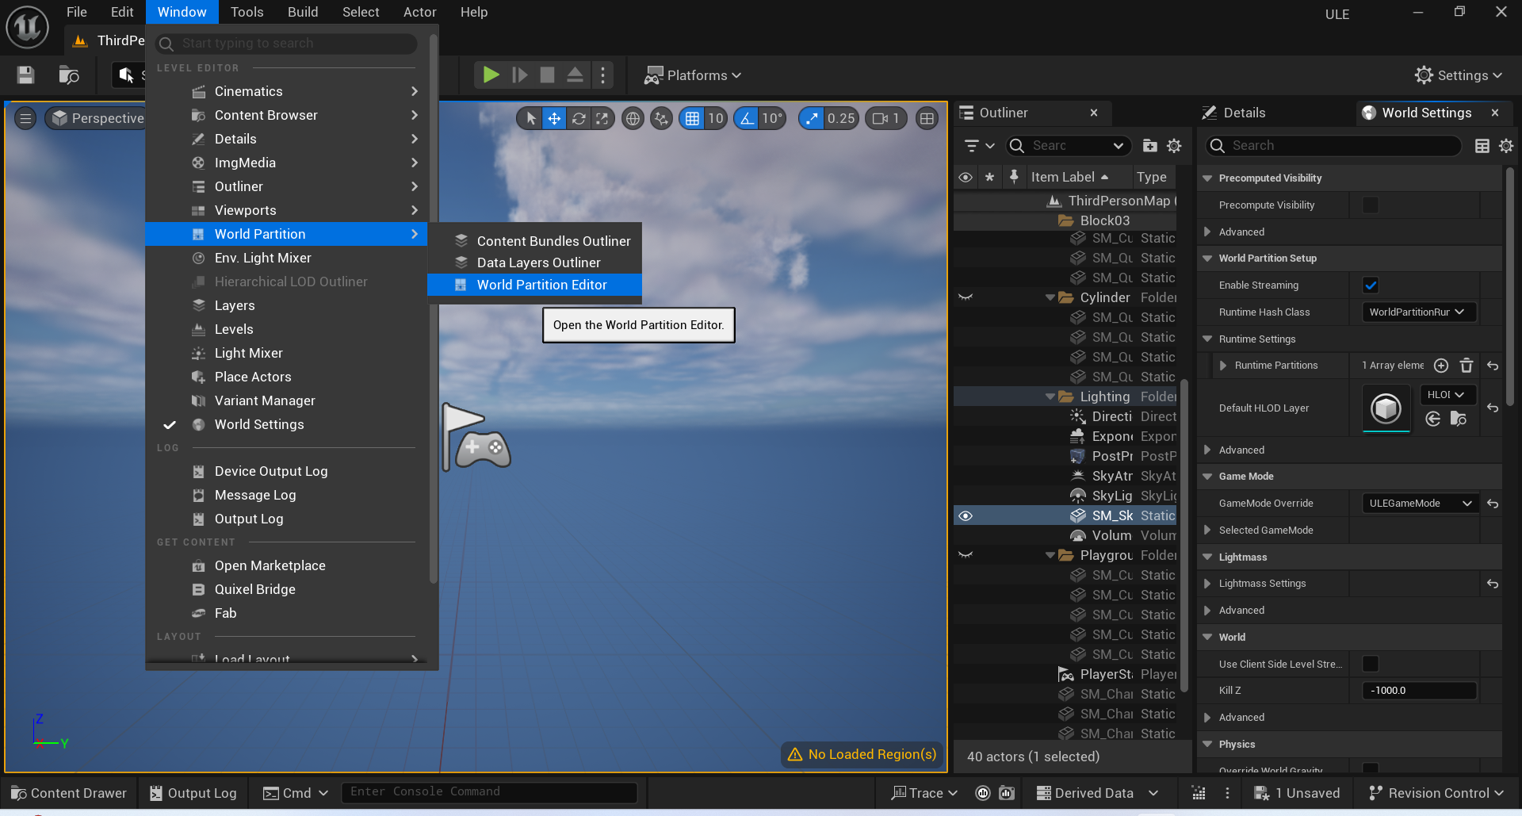

Slide 9
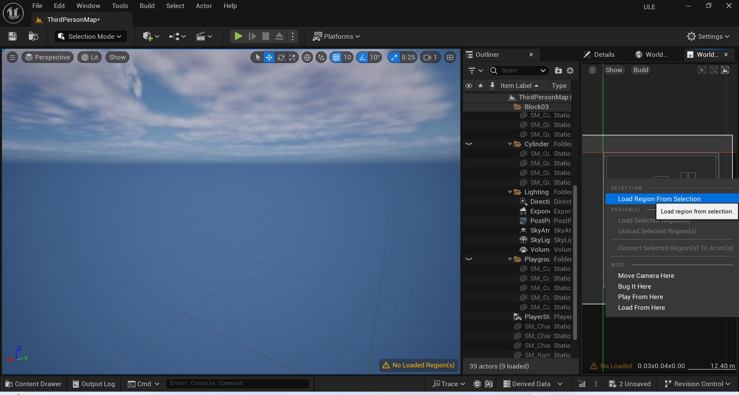
마우스로 Cell 을 드래그 해서 영역을 지정(드래그를 크게 하세요)한 후 마우스 오른쪽 클릭을 하면 아래와 같은 창이 뜨고 Load Region From Selection 을 클릭합니다.

Slide 10
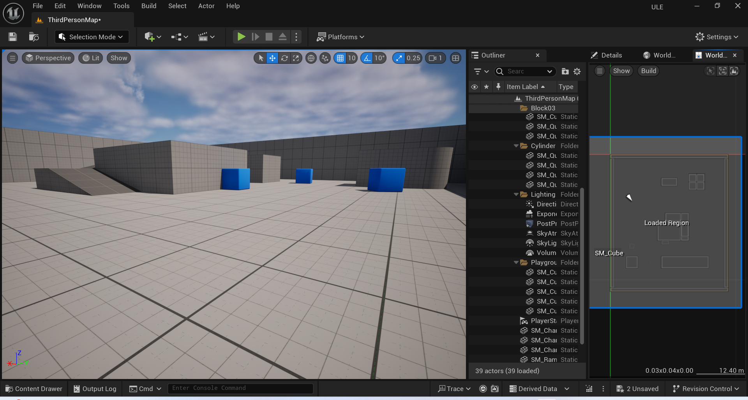
짠! 이렇게 뷰포트에 보여집니다.

Slide 11
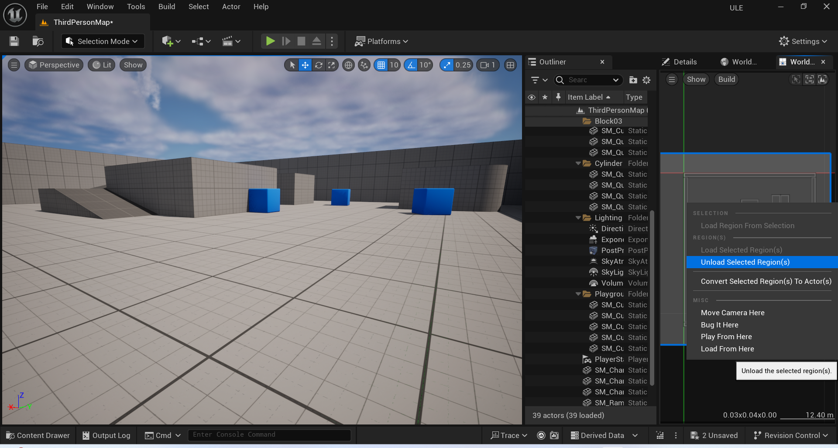
다시 없애고 싶으시면 드래그 -> Cell 위에서 마우스 오른쪽 클릭 Unload Selection Region 을 해주세요

Slide 12


Slide 13
실습
1. 더 작은 영역을 드래그 해서 어떻게 뷰포트에 출력되는지 확인해보세요
2. World Partitions 설정이 된 레벨의 특정 오브젝트의 World Partition 카테고리에 있는 Is Spatially Loaded 를 체크 해제하고 어떻게 되는지 확인해보세요

